Slide 1

Mise en place d’un réseau privé GendChain

Slide 2
Plan de la présentation
01
Prérequis
02
Création d’un nœud
03
Ajout d’un nouveau nœud

Slide 3
01
Prérequis

Slide 4
Caractéristiques
Minimales CPU avec 2+ cores 4GB RAM 320GB de stockage libre 8 MBit/sec download Internet service | Recommandées CPU rapide avec 4+ cores 16GB+ RAM SSD rapide avec au minimum 500GB d'espace libre 25+ MBit/sec download Internet service
Pour les nœuds légers, les exigences sont beaucoup plus faibles, car ils ne stockent que les en-têtes des blocs et reçoivent de petites mises à jour d'état.

Slide 5

Installations
Installer Docker

Slide 6
02
Création d’un nœud

Slide 7
Configurations initiales
Build « gendchain » Docker image
Créer un répertoire
Ajouter les fichiers:
password.txt
genesis.json
config.toml
Créer un compte
Créer le bloc de genèse

Slide 8
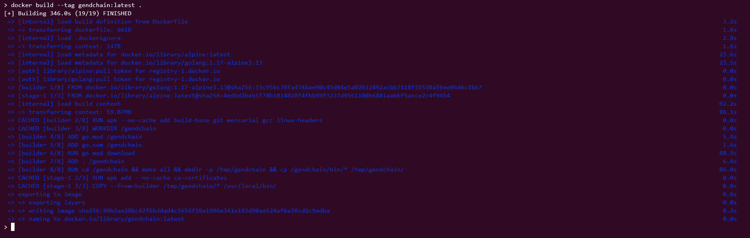

Slide 9
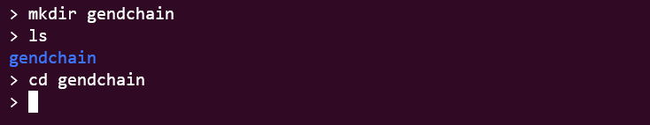
Configurations initiales
Build « gendchain » Docker image
Créer un répertoire
Ajouter le fichier password.txt
Créer un compte
Ajouter le fichier genesis.json
Créer le bloc de genèse
Ajouter le fichier config.toml
Notes:
mkdir gendchain
cd gendchain

Slide 10
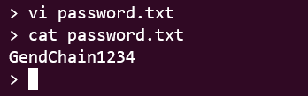
Configurations initiales
Build « gendchain » Docker image
Créer un répertoire
Ajouter le fichier password.txt
Contient le mot de passe qui sera utilisé pour déverrouiller le compte (décrypter la clé privée).
Créer un compte
Ajouter le fichier genesis.json
Créer le bloc de genèse
Ajouter le fichier config.toml
Notes:
touch password.txt

Slide 11
Configurations initiales
Build « gendchain » Docker image
Créer un répertoire
Ajouter le fichier password.txt
Créer un compte
Ajouter le fichier genesis.json
Créer le bloc de genèse
Ajouter le fichier config.toml

Slide 12
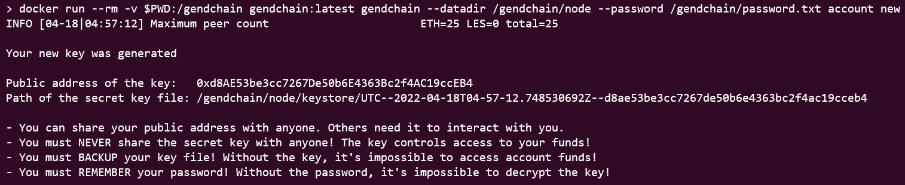
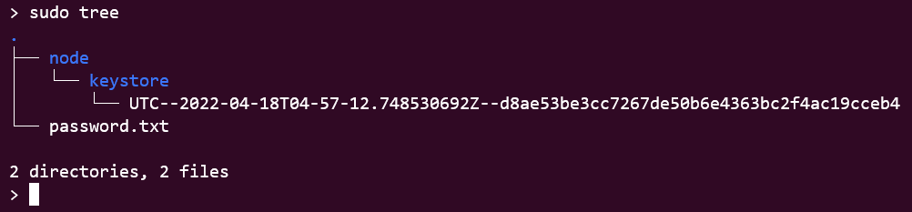
Monter le répertoire créé dans le conteneur
Image Docker « gendchain »
Commande de création d’un compte
Notes:
docker run --rm -v $PWD:/gendchain gendchain:latest gendchain --datadir /gendchain/node --password /gendchain/password.txt account new

Slide 13

Configurations initiales
Build « gendchain » Docker image
Créer un répertoire
Ajouter le fichier password.txt
Créer un compte
Ajouter le fichier genesis.json
Contient les données du bloc de genèse (numéro 0).
Permet de préciser l’identifiant du réseau, les paramètres du consensus, les signers et les voters initiaux et de faire des allocations initiales.
Créer le bloc de genèse
Ajouter le fichier config.toml
Notes:
vi genesis.json
{ "config": { "chainId": <network_id>, "homesteadBlock": 0, "eip150Block": 0, "eip150Hash": "0x0000000000000000000000000000000000000000000000000000000000000000", "eip155Block": 0, "eip158Block": 0, "byzantiumBlock": 0, "constantinopleBlock": 0, "clique": { "period": 5, "epoch": 3000 } }, "nonce": "0x0", "timestamp": <current_ts_hex>, "extraData": "0x0000000000000000000000000000000000000000000000000000000000000000", "signers": [ <signer_address> ], "voters": [ <voter_address> ], "signer": "0x0000000000000000000000000000000000000000000000000000000000000000000000000000000000000000000000000000000000000000000000000000000000", "gasLimit": "0xc88afa0", "difficulty": "0x1", "mixHash": "0x0000000000000000000000000000000000000000000000000000000000000000", "coinbase": "0x0000000000000000000000000000000000000000", "alloc": { <address>: { "balance": <hex> } }, "number": "0x0", "gasUsed": "0x0", "parentHash": "0x0000000000000000000000000000000000000000000000000000000000000000"}

Slide 14
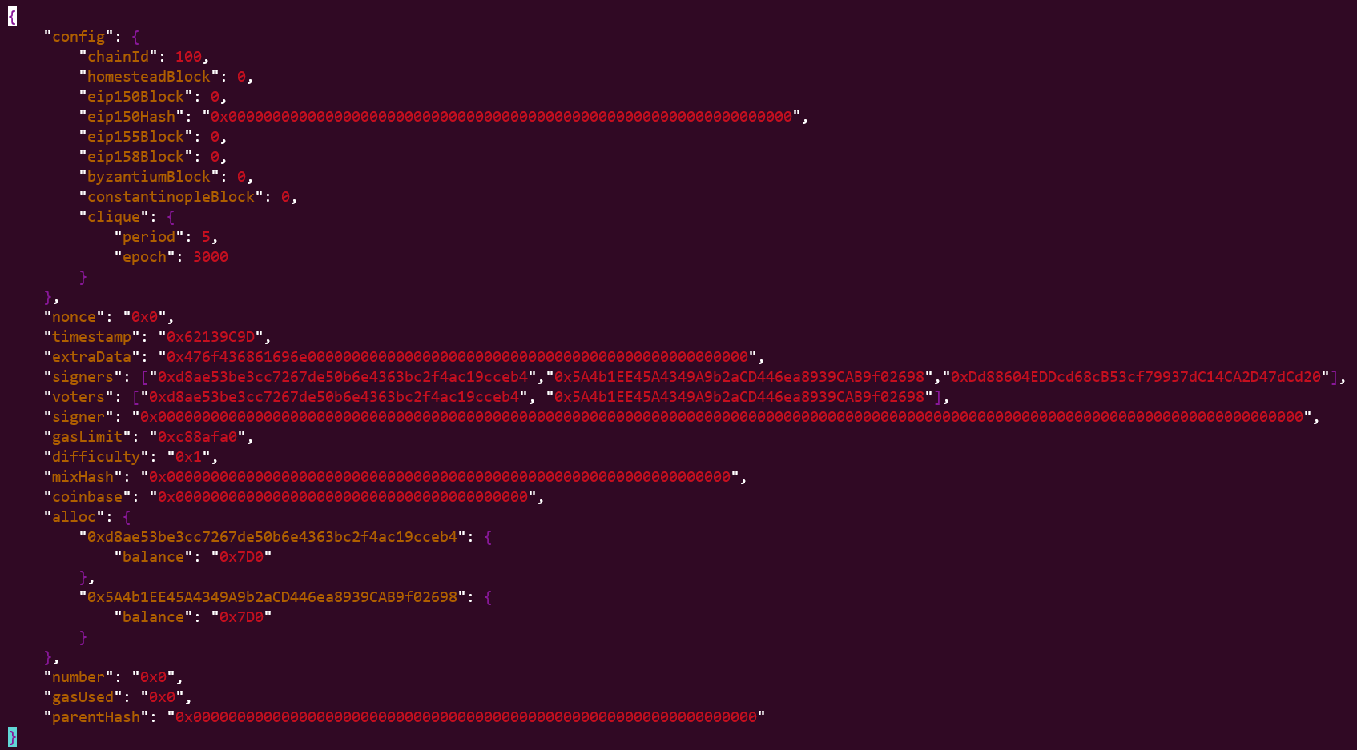
Identifiant du réseau
Listes des signers et voters
Il est possible de commencer avec un seul signer et voter et d'en ajouter d'autres par la suite, ou d’inclure plusieurs dans le bloc de genèse.
Allocations initiales
Notes:
{ "config": { "chainId": <network_id>, "homesteadBlock": 0, "eip150Block": 0, "eip150Hash": "0x0000000000000000000000000000000000000000000000000000000000000000", "eip155Block": 0, "eip158Block": 0, "byzantiumBlock": 0, "constantinopleBlock": 0, "clique": { "period": 5, "epoch": 3000 } }, "nonce": "0x0", "timestamp": <current_ts_hex>, "extraData": "0x0000000000000000000000000000000000000000000000000000000000000000", "signers": [ <signer_address> ], "voters": [ <voter_address> ], "signer": "0x0000000000000000000000000000000000000000000000000000000000000000000000000000000000000000000000000000000000000000000000000000000000", "gasLimit": "0xc88afa0", "difficulty": "0x1", "mixHash": "0x0000000000000000000000000000000000000000000000000000000000000000", "coinbase": "0x0000000000000000000000000000000000000000", "alloc": { <address>: { "balance": <hex> } }, "number": "0x0", "gasUsed": "0x0", "parentHash": "0x0000000000000000000000000000000000000000000000000000000000000000"}

Slide 15
Configurations initiales
Build « gendchain » Docker image
Créer un répertoire
Ajouter le fichier password.txt
Créer un compte
Ajouter le fichier genesis.json
Créer le bloc de genèse
Ajouter le fichier config.toml

Slide 16
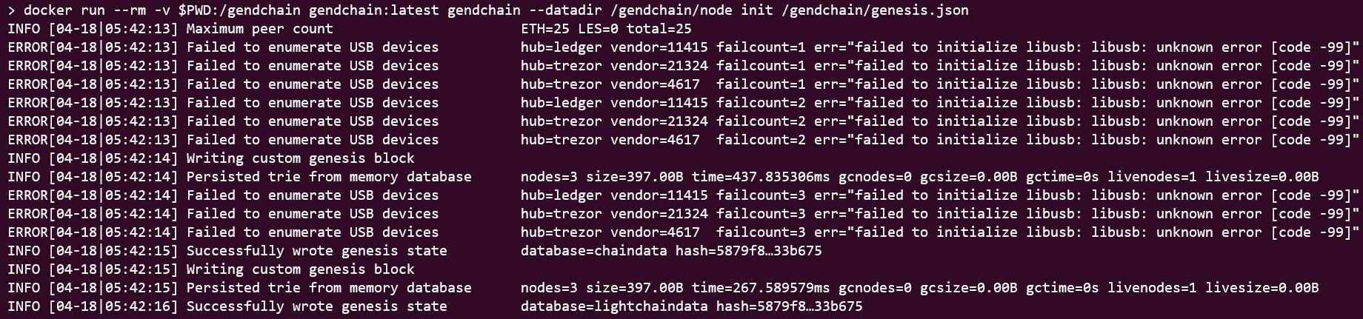
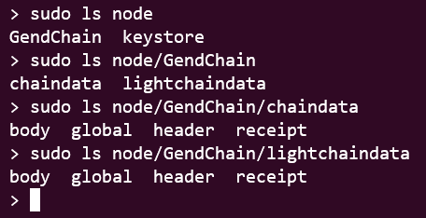
Monter le répertoire créé dans le conteneur
Image Docker « gendchain »
Commande d’initialisation à partir du fichier genesis.json
Notes:
docker run --rm -v $PWD:/gendchain gendchain:latest gendchain --datadir /gendchain/node init /gendchain/genesis.json

Slide 17


Configurations initiales
Build « gendchain » Docker image
Créer un répertoire
Ajouter le fichier password.txt
Créer un compte
Ajouter le fichier genesis.json
Créer le bloc de genèse
Ajouter le fichier config.toml
Il sert à préciser les nœuds auxquels on veut se connecter en mettant leurs enodes dans les listes StaticNodes et TrustedNodes.
On laisse ces listes vides pour le premier nœud.
Notes:
vi config.toml
[Node.P2P]
StaticNodes = []
TrustedNodes = []

Slide 18
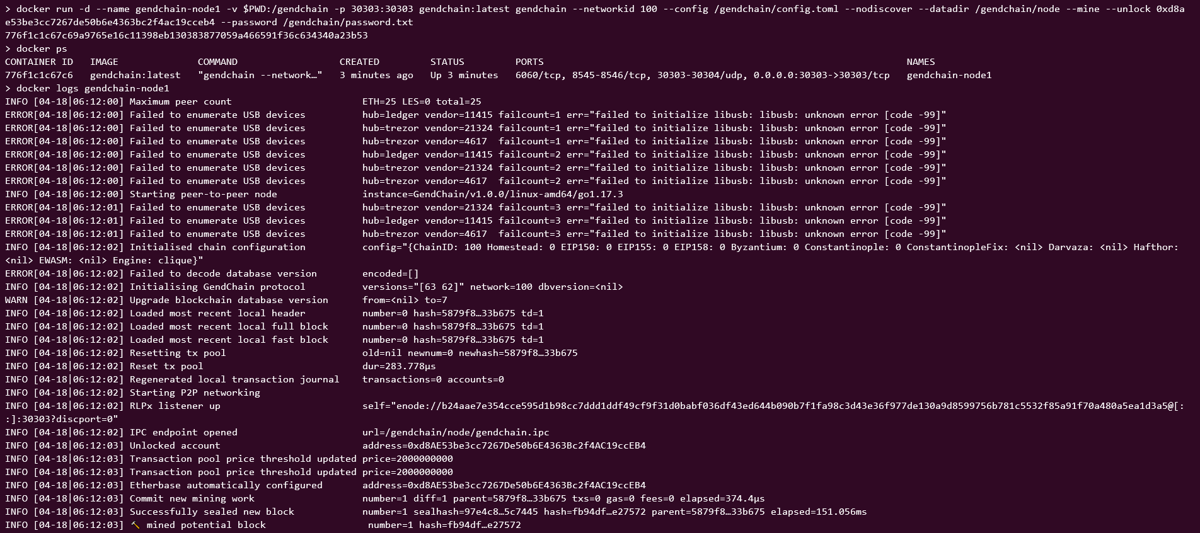

Création et lancement du nœud
Nom du conteneur
Bind port 30303
Doit être le même spécifié dans genesis.json
Déverrouiller le compte créé au début
Notes:
docker run -d --name gendchain-node1 -v $PWD:/gendchain -p 30303:30303 gendchain:latest gendchain --networkid 100 --config /gendchain/config.toml --nodiscover --datadir /gendchain/node --mine --unlock 0xd8ae53be3cc7267de50b6e4363bc2f4ac19cceb4 --password /gendchain/password.txt

Slide 19
Notes:
docker run -d --name gendchain-node1 -v $PWD:/gendchain -p 30303:30303 gendchain:latest gendchain --networkid 100 --config /gendchain/config.toml --nodiscover --datadir /gendchain/node --mine --unlock 0xd8ae53be3cc7267de50b6e4363bc2f4ac19cceb4 --password /gendchain/password.txt

Slide 20
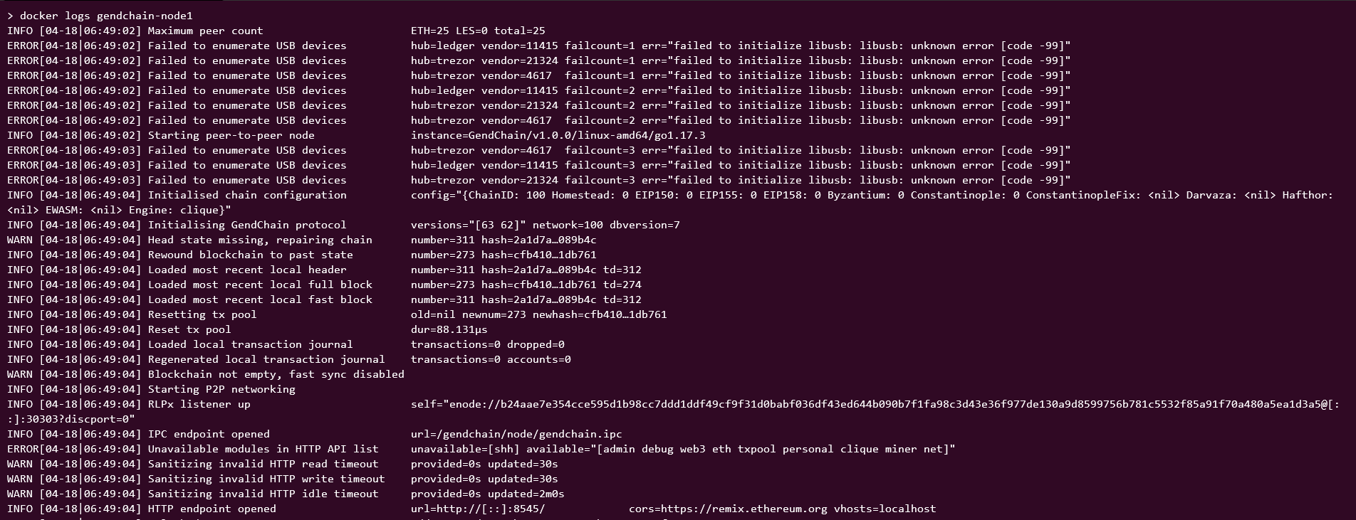
Création d’un nœud avec RPC activé
Autoriser les requêtes des origines voulus
Bind port 8045
Activer RPC
Notes:
docker run -d --name gendchain-node1 -v $PWD:/gendchain -p 30303:30303 -p 8045:8045 gendchain:latest gendchain --rpc --rpcaddr 0.0.0.0 --rpccorsdomain https://remix.ethereum.org --networkid 100 --config /gendchain/config.toml --nodiscover --datadir /gendchain/node --mine --unlock 0xd8ae53be3cc7267de50b6e4363bc2f4ac19cceb4 --password /gendchain/password.txt

Slide 21
03
Ajout d’un nouveau nœud

Slide 22
Configurations initiales
Build « gendchain » Docker image
Créer un répertoire
Ajouter le fichier password.txt
Créer un compte
Ajouter le fichier genesis.json
Créer le bloc de genèse
Ajouter le fichier config.toml
Mêmes commandes expliquées dans le 1er axe

Slide 23
Configurations initiales
Build « gendchain » Docker image
Créer un répertoire
Ajouter le fichier password.txt
Créer un compte
Ajouter le fichier genesis.json
Créer le bloc de genèse
Ajouter le fichier config.toml
Mêmes commandes expliquées dans le 1er axe.
Il faut utiliser le même fichier genesis.json pour tous les nœuds du réseau.

Slide 24
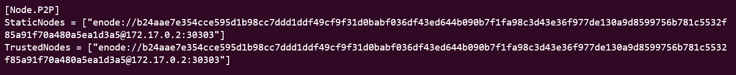
Configurations initiales
Build « gendchain » Docker image
Créer un répertoire
Ajouter le fichier password.txt
Créer un compte
Ajouter le fichier genesis.json
Créer le bloc de genèse
Ajouter le fichier config.toml
On met dans les listes StaticNodes et TrustedNodes les enodes des nœuds auxquels on veut se connecter.
Notes:
[Node.P2P]
StaticNodes = ["enode://b24aae7e354cce595d1b98cc7ddd1ddf49cf9f31d0babf036df43ed644b090b7f1fa98c3d43e36f977de130a9d8599756b781c5532f85a91f70a480a5ea1d3a5@172.17.0.2:30303"]
TrustedNodes = ["enode://b24aae7e354cce595d1b98cc7ddd1ddf49cf9f31d0babf036df43ed644b090b7f1fa98c3d43e36f977de130a9d8599756b781c5532f85a91f70a480a5ea1d3a5@172.17.0.2:30303"]

Slide 25
Création et lancement du nœud
Mêmes commande expliquée dans le 1er axe.
Il est possible d’activer le RPC.
Notes:
docker run -d --name gendchain-node1 -v $PWD:/gendchain -p 30303:30303 gendchain:latest gendchain --networkid 100 --config /gendchain/config.toml --nodiscover --datadir /gendchain/node --mine --unlock 0xd8ae53be3cc7267de50b6e4363bc2f4ac19cceb4 --password /gendchain/password.txt

Slide 26
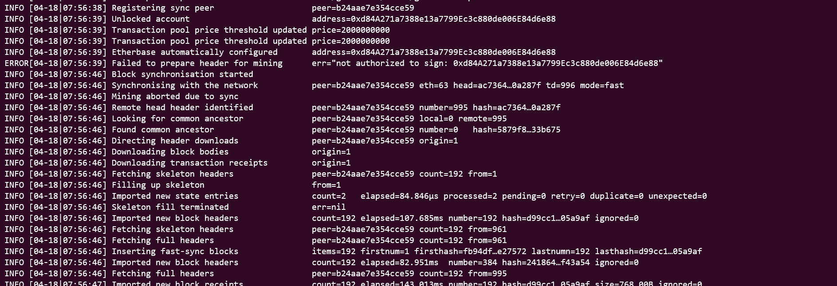
Création et lancement du nœud
Une fois le nœud est lancé, il se connecte aux nœuds spécifiés dans le fichier « config.toml » pour se synchronise avec le réseau.
Notes:
docker logs <container-name>

Slide 27
Ajouter un nœud comme peer
Méthode 1: Ajouter son enode au fichier config.toml
Notes:
Vi config.toml

Slide 28
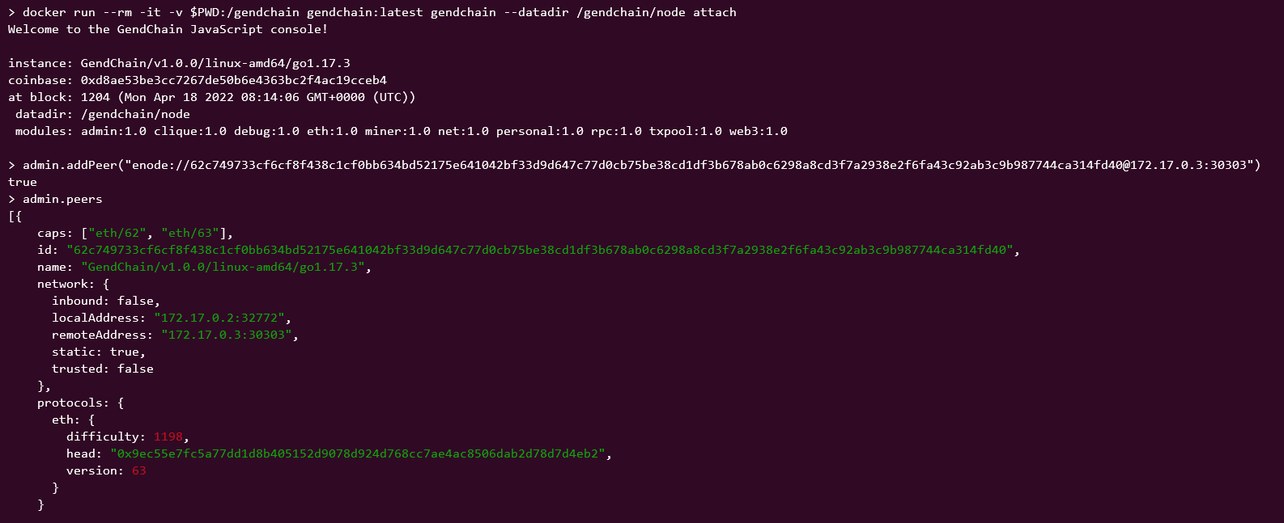
Méthode 2: Attacher une console et utiliser la méthode « admin.addPeer »
Attacher la console au nœud
Ajouter un peer
Obtenir la liste des peers
Notes:
docker run --rm -it -v $PWD:/gendchain gendchain:latest gendchain --datadir /gendchain/node attach

Slide 29
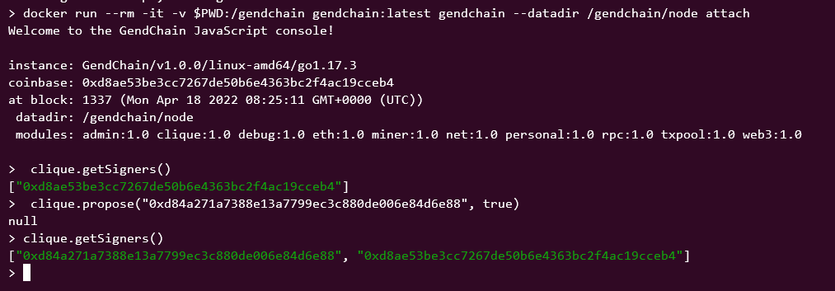
Rendre le nouveau nœud un signer
Il faut que les voters le proposent comme signer.
Attacher la console au nœud voter
Proposer « 0xd84a271a7388e13a7799ec3c880de006e84d6e88» comme signer

Slide 30
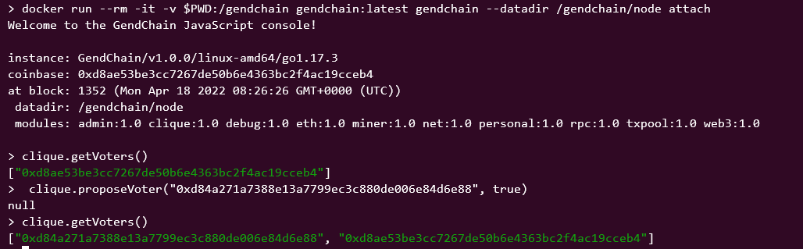
Rendre le nouveau nœud un voter
Il faut que les voters le proposent comme voter.
Attacher la console au nœud voter
Proposer « 0xd84a271a7388e13a7799ec3c880de006e84d6e88» comme voter

Slide 31
Mise en place d’un réseau privé GendChain

